Slide 1

Три склонения имен существительных. 1-ое склонение имен существительных
Урок русского языка 4 класс
Учитель: Собчишена В.В.

Slide 2

Улыбнитесь друг другу!

Slide 3

ДЕВИЗ УРОКА
Быть должны у нас в порядке
Книжки, ручки и тетрадки.
А девиз у нас такой:
«Всё, что нужно под рукой!»

Slide 4

Проверка домашнего задания
Синквейн (памятка)
1. Существительное
2. Два прилагательных
3. Три глагола
4.Фраза или предложение
5. Слово- синоним, который повторяет суть темы

Slide 5

Двадцать девятое ноября
Классная работа

Slide 6
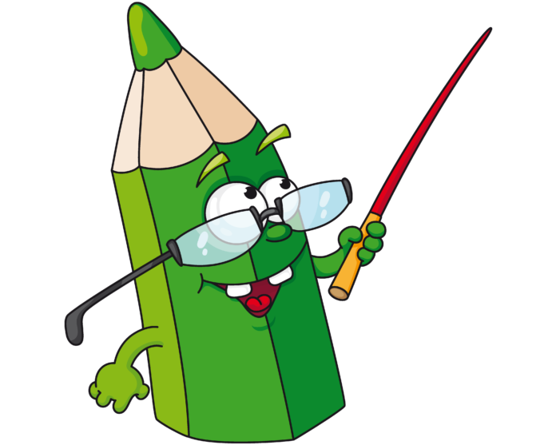
Работа над предложением
Наступила х…лодная з...ма. (К)...кну (п….д)л…тела синич…ка. Бабушка пож...лела птич…ку.

Slide 7
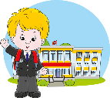
Минута каллиграфии
гпг гпг Г П Г вв тт мм
От топота копыт пыль по полю летит.

Slide 8

Склонение имен существительных
Первое склонение имен существительных

Slide 9

Задачи урока
Узнать:
Что такое склонение имен существительных;
Какие бывают группы склонений;
Как отличить существительные 1-го склонения
Научиться:
Определять склонение имен существительных

Slide 10

Цели урока:
Понять …
Запомнить …
Применять …

Slide 11

Прочитайте предложение
Бабушка рассказала мне о сестр… и дочер… .

Slide 12

Бабушка рассказала мне о сестре и дочери .

Slide 13

Работа в группах
«Золотые правила»
Распределять поручения в группе
Слушать друг друга.
Уметь уступать.
Уметь договариваться.
Проявлять активность в работе группы.

Slide 14
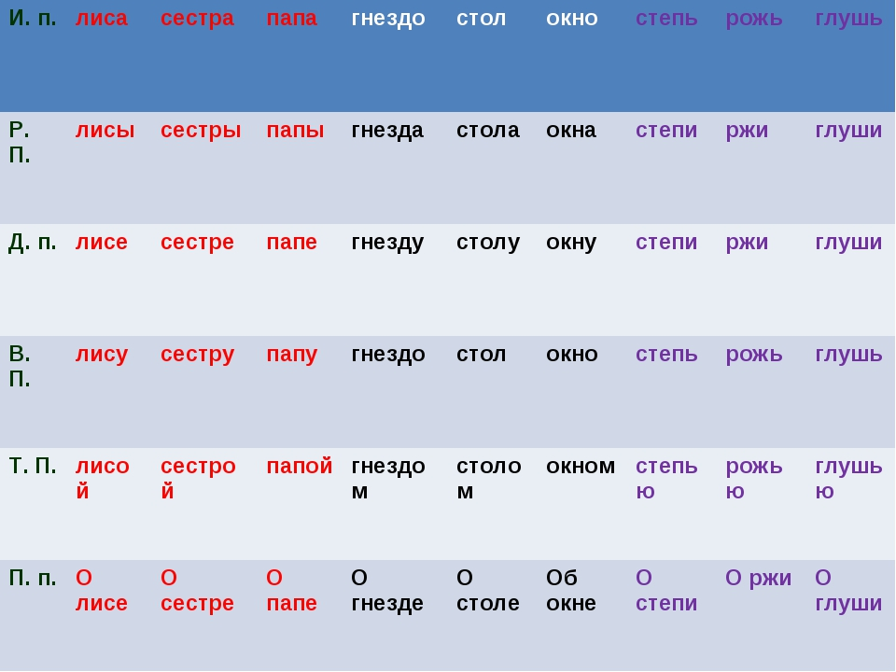

Slide 15

Три склонения имен существительных
1 скл. - м.р. и ж.р. –а, -я;
2 скл. - м.р. с нулевым и ср.р. с –о, -е;
3 скл. - ж.р. с ь на конце.

Slide 16

Вывод
Окончания всех существительных, входящих в одну группу, во всех падежах совпадают, но они отличаются от окончаний имен существительных двух других групп

Slide 17

АЛГОРИТМ
1. Определяем род
2. Выделяем окончание
3. Определяем склонение

Slide 18

Образец рассуждения.
Тетрадь - она, моя - существительное женского рода с ь на конце; в именительном падеже единственного числа нулевое окончание; значит существительное тетрадь третьего склонения.

Slide 19

Физкультминутка
Если существительное 1 скл. – 1 хлопок
Если существительное 2 скл. – 2 хлопка
Если существительное 3 скл. – 3 хлопка

Slide 20
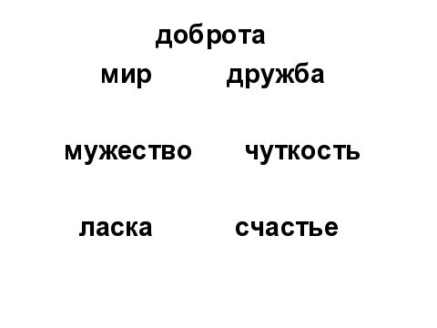

Slide 21

интересные сведения
Школьники Эстонии должны запомнить 14 падежей
Ученики в Финляндии 15 падежей
Дети в Венгрии 22 падежа
У китайцев существительные не склоняются и падежей в грамматике нет.
Каждый народ прекрасно справляется со своими падежами. А ваша задача – знать свои шесть падежей, чтобы говорить и писать легко, грамотно и красиво.

Slide 22

Исследование
Работа в группах
Упражнение 154, с. 89
Исследование признаков первого склонения имён существительных.

Slide 23

Вывод
К 1-му склонению относятся имена существительные женского и мужского рода с окончаниями –а, -я в именительном падеже единственного числа: заря, пчела, дедушка, Петя.

Slide 24

Самостоятельная работа.
Упражнение 155, с. 90

Slide 25

Проверка
«!»- молодец, всё сделано правильно;
«+»- хорошо, были небольшие ошибки;
«?»-нужна помощь учителя.

Slide 26
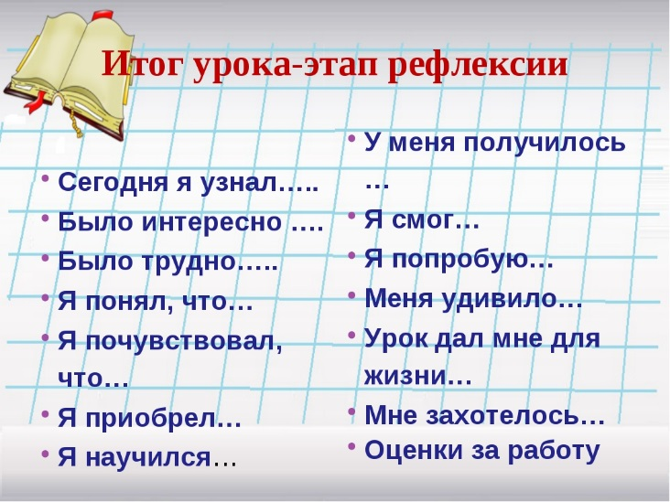

Slide 27

Домашнее задание
Д/з - по выбору
Упр. 156, с. 90, выучить правило
Написать сочинение о школе, употребив имена существительные 1 склонения.

